Slide 1
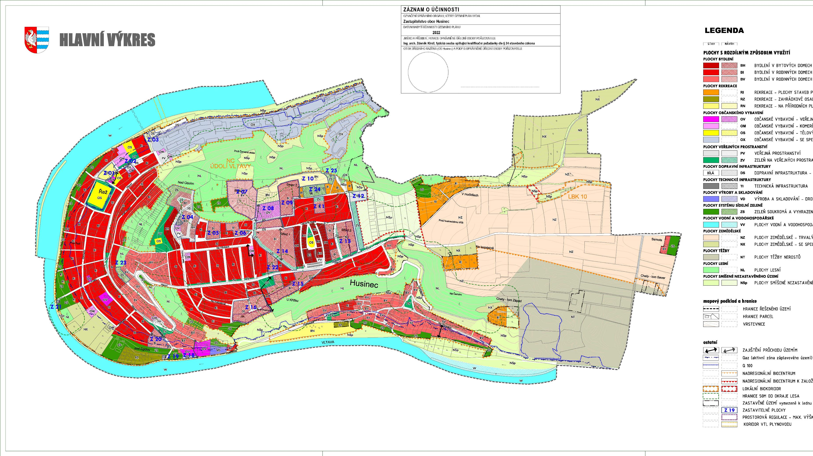
Nový územní plán Husinec

Slide 2
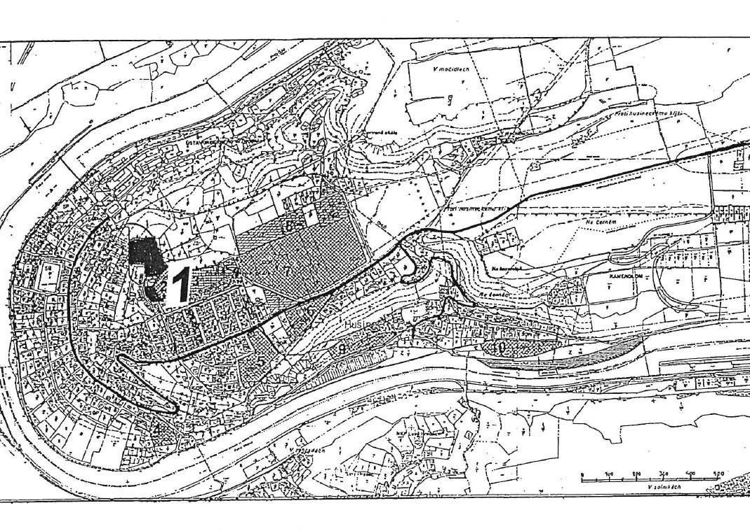
Historický exkurz – územní plán z r. 1999
10 velkých rozvojových ploch – všechny šrafované části
žádná dodatečná občanská vybavenost
840 obyvatel v r. 2000

Slide 3
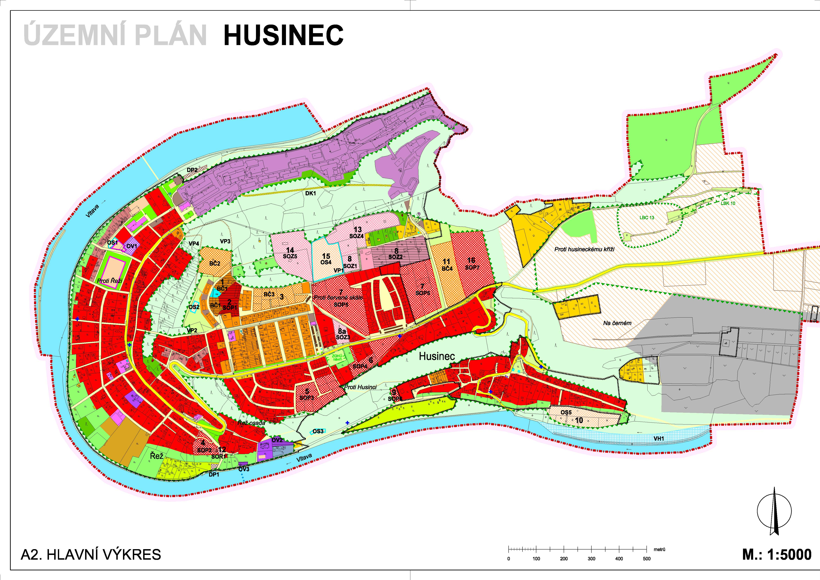
V roce 2009 přidány zastavitelné plochy 11-16
V roce 2010 schválen stávající územní plán
Šlo jen o potvrzení původní extenzivní rozvojové koncepce
1282 obyvatel v prosinci 2010, tedy nárůst oproti roku 2002 o cca 50 procent
Prakticky žádná nová realizovatelná občanská vybavenost

Slide 4
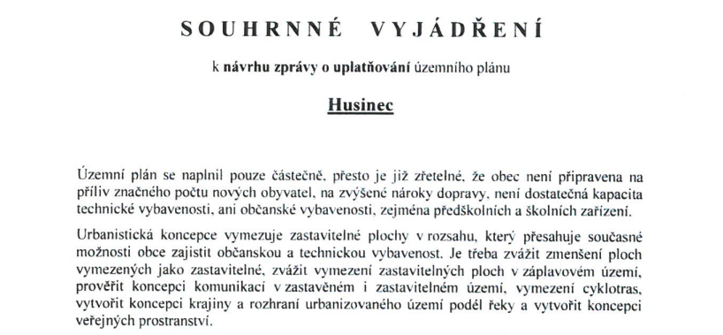
Zásadní důvody pro rozhodnutí o přípravě nového ÚP
Zpráva o uplatňování dosavadního ÚP z r. 2015 zpracovaná Odborem územního plánování v Brandýse nad Labem:
Výslovné doporučení
  Rozhodnout o pořízení nového ÚP
  Zvážit zmenšení ploch vymezených jako zastavitelné, případně zvážit změnu intenzity zastavění
  Rozsah zastavitelných ploch značně převyšuje současnou kapacitu obce a její možnosti takto masívní výstavbu absorbovat a zajistit přitom vyvážený a udržitelný rozvoj

Slide 5
Zásadní důvody pro rozhodnutí o přípravě nového ÚP
Rozpor stávajícího ÚP se ZÚR Středočeského kraje v ploše na východ od silnice k zadní vrátnici do ÚJV v horní Řeži

Slide 6
Kroky při přípravě ÚP
Rozhodnutí o pořízení nového ÚP – 13.4.2015
Schválení zadání ÚP – říjen 2016
Výběr zpracovatele ÚP – léto 2018
Doplnění zadání ÚP – únor 2019
Zveřejnění první verze návrhu ÚP a společné jednání s dotčenými orgány o návrhu ÚP – léto 2019
Veřejné projednání návrhu ÚP – jaro 2021
Opakované veřejné projednání – listopad 2021
Schvalování

Slide 7

Nový ÚP Husinec
Co návrh nového územního plánu naší obci přináší?
U velkých rozvojových ploch dochází ke snížení kapacity pro výstavbu a zafixování maximální zastavitelnosti (doposud prakticky bez omezení)
Současný ÚP navrhoval cílový stav počtu obyvatel na 2016, nový ÚP snižuje nárůst na cílových 1762 obyvatel, tedy snížení nárůstu o cca 42%
Vymezení dodatečných kapacit pro parkování a pro občanskou vybavenost (sportoviště, školka, škola či rezervní prostor, který může být využitý např. domov pro seniory)
Možnost rozšiřování areálu ZŠ a výstavby samostatné MŠ
Respektování nadregionálního biocentra NRBC 2001 Údolí Vltavy

Slide 8
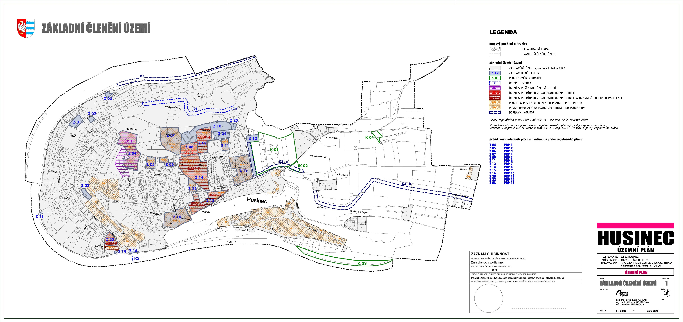
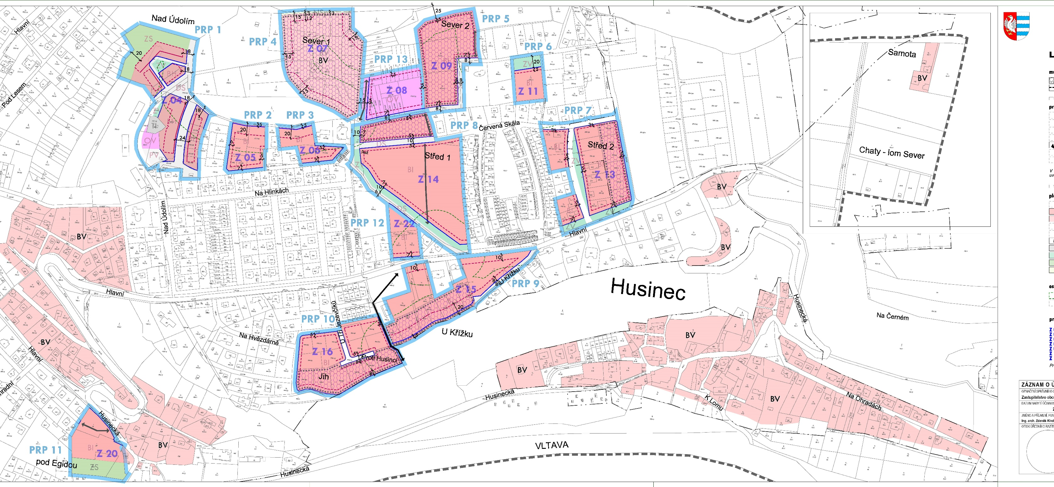
Územní studie pro velké rozvojové plochy a prvky regulačního plánu
Před započetím výstavby na rozvojových plochách jsou vyžadovány územní studie
Územní plán pro tyto studie stanovuje základní požadavky, včetně řešení veřejného prostranství
Zásadní omezení možnosti výstavby bytových domů
Zavedení prvků regulačního plánu pro rozvojové plochy

Slide 9
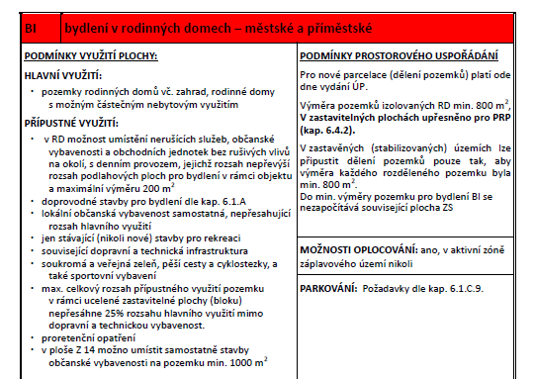
Pravidla a definice
Pravidla jsou pro jednotlivé plochy zpracována v přehledných kartách
Zavedení systému definic jednotlivých pojmů

Slide 10
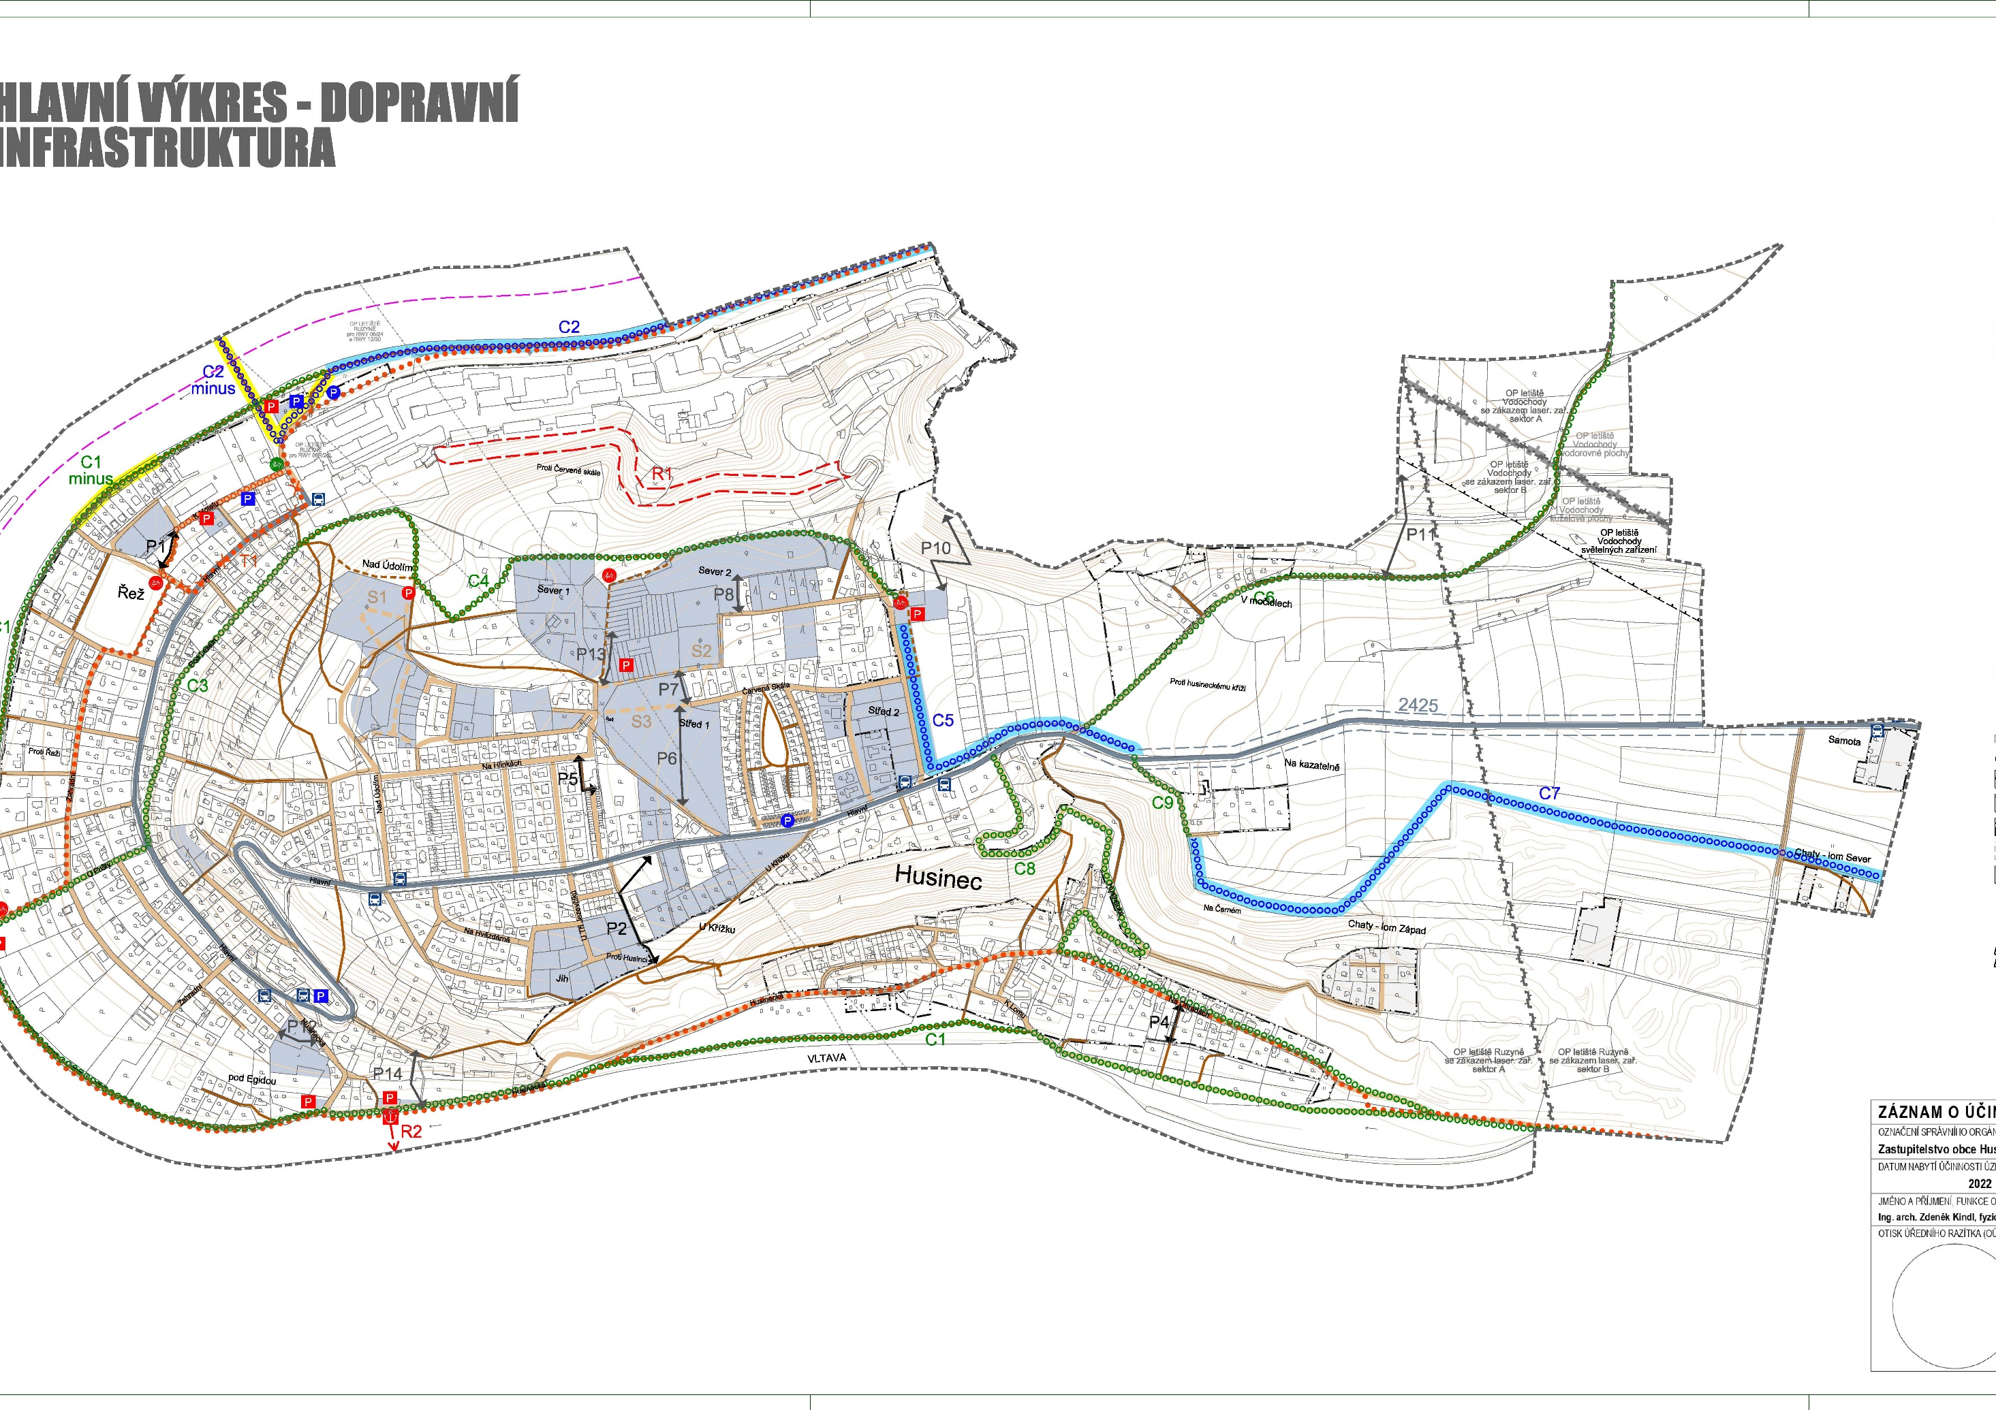
Cyklostezky a doprava
Rozvoj cyklostezek
Zpřístupnění zelených ploch na severní hraně obce – vytvoření „zeleného okruhu kolem obce“
Důraz na zachování prostupnosti obcí

Slide 11
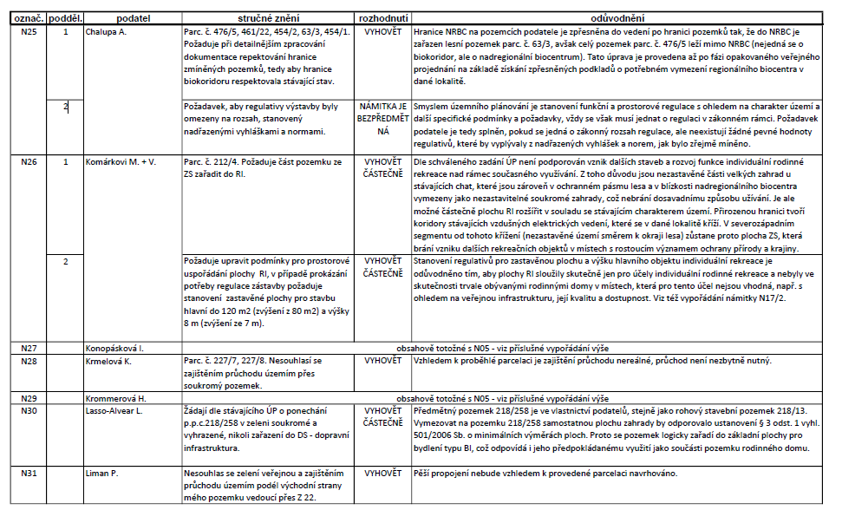







Jak dopadlo vyhodnocení námitek a připomínek?
Celkem podáno
  Námitky
    52 do veřejného projednání a
    20 do opakovaného veřejného projednání
  Připomínky
    42 do společného jednání
    14 do veřejného projednání
    2 do opakovaného veřejného projednání
Většina námitek a připomínek byla v procesu přípravy ÚP zapracována
O všech námitkách a připomínkách je připraven návrh rozhodnutí, který je dnes předložen zastupitelům a bude k dispozici na webu obce
Zde prezentovat komplet není možné, v případě zájmu můžeme zde veřejně sdělit vypořádání námitky konkrétního podatele, jinak prosím počkejte na písemné vyhotovení.

